Slide 1
Archivio interoperabile pilota LNGS-Future
Riunione comitato 2025.06.11
URL short cut di questa riunione: https://agenda.infn.it/e/DisciplinareArchivioESatellitiN8
S.Bianco, L.Dell'Agnello, M.Maggi, M.Pallavicini (Pres.), L.Patrizii
in collaborazione con
S. Dal Pra (CNAF), I.Piergentili (LNF)

Slide 2
Perimetro dell'archivio istituzionale
dal Disciplinare accesso ai prodotti della ricerca https://doi.org/10.15161/oar.it/143269
L’archivio istituzionale INFN è gestito dal - e localizzato al - CNAF
Tutti i Prodotti della ricerca INFN sono consultabili presso l’archivio istituzionale
Tutti i Prodotti della ricerca devono essere depositati nell’archivio istituzionale (in alternativa, su arXiv o inspirehep).
Le risorse assegnate all’archivio istituzionale e attualmente attive sono: n.1FTE tecnologo IT al CNAF e n.1FTE tecnologo biblioteconomia digitale per curatela ai LNF
L’archivio istituzionale può interoperare con archivi satelliti

Slide 3
Richiesta dal progetto LNGS Future
Carlo Bucci resp. nazionale, Sandra Parlati
a) i dataset che inseriremo sulla piattaforma Invenio ai LNGS per il pilot LNGS-Future sono: - dati del servizio tecniche speciali - dati del servizio di chimica - dati di monitoraggio ambientale dei lab sotterranei La stima attuale è che i dati siano dell’ordine di un TB/mese (la stima riguardante i dati di monitoraggio e’ ancora grossolana perché i sensori sono ancora in fase di installazione e solo tra qualche settimana, impostata la frequenza ottimale di campionamento, avremo stime piu' accurate). Ovviamente il sistema di monitoraggio continuerà a funzionare anche oltre la conclusione del progetto pilot e corrispondentemente aumenterà la
quantità di dati. b) il modello di storage dei dati sulla piattaforma dei LNGS è di tipo 'local'. Per dare qualche dettaglio in più, i dataset sono immagazzinati su uno storage CEPH a cui accede direttamente l'istanza di invenio. Questa soluzione e’ scalabile e permette di crescere nel tempo, a seconda delle necessita'. c) Al momento non ci sono accordi con gli esperimenti per caricare i propri dataset sulla piattaforma; in futuro quando questa esigenza emergerà, la gestione dei dataset e la modalità di ingestion dipenderanno da quanto deciso dalle Collaborazioni e riportato dai corrispondenti DMP di esperimento; il DMP di laboratorio è stato stilato; al momento è al vaglio del Direttore ed è già stato vagliato dai coordinatori locali di tutte le CSN. Dà solo delle linee guida che poi saranno recepite e implementate dagli esperimenti in accordo con le scelte operate all’interno delle Collaborazioni.

Slide 4
Scenario di interoperabilità del pilota LNGS-Future
Premesse
Le richieste dei proponenti sono urgenti e finalizzate all'assolvimento delle milestone, che è condizione per il finanziamento
L'archivio LNGS-Future è un pilota e non dispone di risorse per la gestione sostenibile
La politica di ente per la gestione dei dati degli esperimenti generati nelle infrastrutture nazionali è in discussione e preparazione, non sono stati forniti i DMP di tutti e quattro i laboratori nazionali.
L’archivio pilota LNGS-Future ha come oggetto prodotti generati nei LNGS
La proposta LNGS-Future ha dichiarato esplicitamente che il pilota deve rispondere in pieno ai principi FAIR
I principi FAIR richiedono che ogni prodotto depositato nel pilota sia dotato di DOI
In caso dello spegnimento del pilota, il remapping del DOI sull’archivio istituzionale richiederà effort da parte dei gestori dell’archivio istituzionale

Slide 5
Scenario di interoperabilità del pilota LNGS-Future
Implementazione
Nel pilota LNGS-Future verranno depositati unicamente i prodotti generati presso i LNGS relativi alle attività dichiarate nella proposta: sensoristica ambientale, chimica e tecniche speciali.
I prodotti di tipo dati dagli esperimenti non rientrano nel deposito presso il pilota LNGS-Future in attesa di discussione e approvazione della politica di Ente sui dati degli esperimenti
Al fine si soddisfare il requisito FAIR, il pilota LNGS-Future registra il DOI con Datacite nella forma /oar.it/xyz
I prodotti depositati nel pilota LNGS-Future saranno ingeriti giornalmente dall'archivio istituzionale (solo metadati) nelle community INFN e INFN.lngs
LNGS si coordinerà con i gestori dell’archivio istituzionale per garantire l'allineamento della versione di INVENIORDM del pilota
LNGS assicurerà che i metadati dei prodotti depositati siano conformi ai criteri di curatela sotto la supervisione della curatrice dell'archivio istituzionale

Slide 6
Raccomandazioni
L'operazione del pilota LNGS deve rappresentare un'opportunità di miglioramento delle prestazioni, dell'efficacia e dell'efficienza dell'archivio istituzionale OAR. In nessun modo il pilota deve rendere l'utilizzo e la gestione di OAR più complesso, considerate le risorse limitate disponibili per la gestione e curatela di OAR.
La richiesta dei promotori del progetto di registrare DOI e' aspetto critico dell'interoperabilità. La registrazione di DOI implica che, a lungo termine, il pilota dovrà essere in grado di assicurare la raggiungibilità del prodotto.
Il pilota stesso ha risorse limitate alla durata del progetto. Il progetto deve garantire che esistano risorse sufficienti per mantenere, aggiornare, curare l'archivio e i suoi prodotti, allineandone le versioni (attualmente INVENIO12) in modo conforme con il servizio OAR.
Lo scenario scelto dovrà comunque permettere, in caso di indisponibilità permanente dell’archivio di LNGS, la presa in carico dei dati, se ritenuti critici, da parte di OAR. In ogni caso, il deposito dei prodotti nel pilota è limitato esclusivamente ai prodotti dai sensori ambientali, chimici e tecniche speciali che hanno origine nei LNGS, conformemente alla proposta LNGS-Future.
Nel formulare la proposta di implementazione il Comitato ricorda come sia motivo di preoccupazione generale la potenziale proliferazione di installazione e l'emulazione da parte di altre Strutture con conseguenti richieste di risorse al momento non disponibili.

Slide 7
Grazie!
Contatti
stefano.bianco@lnf.infn.it marcello.maggi@ba.infn.it laura.patrizii@bo.infn.it luca.dellagnello@cnaf.infn.it
openscience@lists.infn.it

Slide 8
altro

Slide 9
Il gruppo di lavoro Open Science («GLOS»)
S. Bianco, T. Boccali, M. Bruno, M. Maggi, D.Menasce, M. Pallavicini (e.o.), L. Patrizii
I.Piergentili, L. Sabatini , S.Dal Pra, L. Dell’Agnello,
F.Marchegiani, A.Paoletti, R.Rotondo (esperti)
N.Pastrone GLV
C.Bozzi, L.Gaido GLC3SN
Il comitato ex art. 8 disciplinare («Comitato»)
S.Bianco, M.Maggi, M.Pallavicini (presid.), L.Patrizii
L.Dell’Agnello (esperto)
openscience@lists.infn.it
2024.02.12 S.Bianco et al., Disciplinare Accesso ai Prodotti della Ricerca

Slide 10
Novembre 2021
Raccomandazione UNESCO sulla Scienza Aperta
Adottata da 193 Paesi
Accesso aperto e immediato alla conoscenza “As open as possible as closed as necessary”
Condividere infrastrutture di ricerca
Promuovere collaborazione fra scienziati e attori sociali
Giugno 2022
Piano Nazionale della Scienza Aperta 2021-2027
Obiettivo
Assi di Intervento
Favorire la transizione verso un sistema aperto, trasparente, equo, inclusivo, in cui la comunità scientifica si riappropri della comunicazione dei risultati della ricerca, con benefici per l’intera società
Pubblicazioni scientifiche
Dati della ricerca
Valutazione della ricerca
Coordinamento a livello europeo
Apertura dati ricerca su emergenze sanitarie
2024.02.12 S.Bianco et al., Disciplinare Accesso ai Prodotti della Ricerca

Slide 11
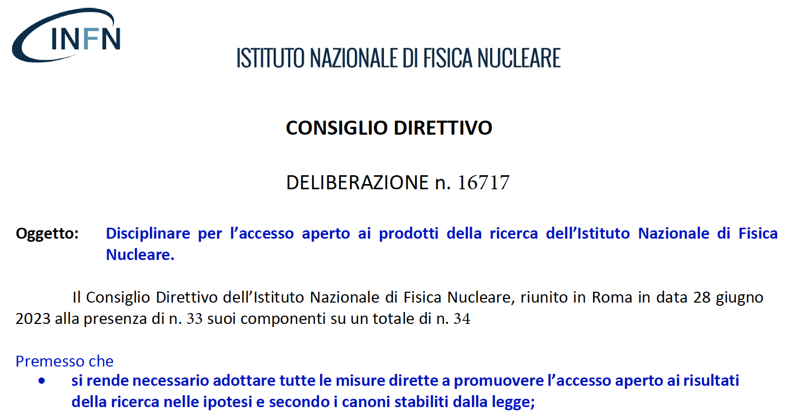
DOI: https://doi.org/10.15161/oar.it/143269
testi estratti da Delibera 16717. Enfasi colore aggiunta
2024.02.12 S.Bianco et al., Disciplinare Accesso ai Prodotti della Ricerca
2024.02.12 S.Bianco et al., Disciplinare Accesso ai Prodotti della Ricerca

Slide 12
Hanno contribuito alla preparazione del Disciplinare
Il Gruppo di Lavoro Open Science
Pasquale Lubrano - Gruppo di Lavoro Valutazione (2015-2022)
Eleonora Bovo - Servizio Professionale Legale e Contenzioso
Ilaria Giammarioli -Servizio Trasferimento Tecnologico
Attilio Sequi - Direzione Servizi alla ricerca
Simona Fiori – Direzione Gestione e Finanza
openscience@lists.infn.it
2024.02.12 S.Bianco et al., Disciplinare Accesso ai Prodotti della Ricerca

Slide 13
Storia dell’archivio
dal 2017 circa - pilot a Catania (Roberto Barbera, Riccardo Rotondo et al.)
2018 Prima presentazione alla Giunta Esecutiva
2019 Conceptual Design Report
https://doi.org/10.15161/oar.it/77118
2020 Prima versione del disciplinare
2021 Approvazione della GE con modifiche agli artt.8 e 9
2023 Seconda versione del disciplinare delib. CD luglio 2023
https://doi.org/10.15161/oar.it/143269
2024 Inizio migrazione da Catania a servizi nazionali CNAF e upgrade da INVENIO 3 a INVENIO 12
2025 Pasqua rilascio archivio come servizio nazionale al CNAF
2024.02.12 S.Bianco et al., Disciplinare Accesso ai Prodotti della Ricerca

Slide 14
Disciplinare /1
Art.3 Definizioni
Prodotto della ricerca o Prodotto: espressione del lavoro intellettuale destinata al dibattito scientifico e ad applicazioni tecnologiche, comprensiva di elementi quali documenti, immagini, video, tabelle, disegni, formule, software, dati.
Art.5 Obbligo di deposito di ogni prodotto
Deposito singolo, non serve duplicare se già depositato su arXiv oppure InspireHEP (CERN)
5.1 Gli Autori depositano i propri Prodotti nell’Archivio istituzionale dell’INFN. Il deposito non è richiesto laddove il Prodotto sia già stato depositato su arXiv oppure su InspireHEP. Il Prodotto che costituisca espressione dell’attività intellettuale di più Autori costituisce oggetto di un unico deposito.
Rilascio di Digital Object Identifier per ogni prodotto
Implementa obbligo di utilizzo dell’ORCID e di Registry of Research organisations (ROR)
Flusso di approvazione : Coordinatore (o Direttore)- Segnalazione al Comitato dei Prodotti non congrui con i principi e le finalità dell’Ente. – Curatela per conformità dei metadata.
Licenze di accesso al prodotto (CC-BY default, chiuso, embargo, altro su richiesta motivate).
Esclusione obbligo per i prodotti suscettibili di brevettazione
2024.02.12 S.Bianco et al., Disciplinare Accesso ai Prodotti della Ricerca

Slide 15
Disciplinare / 2
Art.6 Definisce e protegge il Prodotto “Dati della ricerca”
Obbligatorietà del Data Management Plan
Gruppo di lavoro ad hoc inter-laboratorio e inter-CSN (R. Nania, E.Fioretto et al.)
Art.7 Non cessione dei diritti sulla Author’s Accepted Manuscript (AAM)
Art.8 Comitato per l’accesso ai prodotti della ricerca
Art.9 Linee guida pagamento costi di pubblicazione (APC)
Rimane lo status quo (CSN) con la consulenza del Comitato ex art.8
Art.10 Deroghe
Art.11 Istituisce le Edizioni INFN
Gettare le basi per il Diamond OA
Art.12 Revisioni biennali
2024.02.12 S.Bianco et al., Disciplinare Accesso ai Prodotti della Ricerca

Slide 16
Archivio istituzionale (I)
L’archivio accoglierà e conserverà tutto il patrimonio documentale (CDR, 2019)
Occorre altresì un forte coordinamento con il Gruppo di Lavoro Valutazione per il quale l’archivio istituzionale rivestirebbe il ruolo di strumento essenziale. (CDR, 2019)
La soluzione tecnica scelta per l’archivio istituzionale è flessibile e consentirebbe, se ritenuto necessario, di integrarsi con l'esistente database delle pubblicazioni lasciandone inalterate le funzionalità e i collegamenti con gli altri applicativi del Sistema Informativo. (CDR, 2019)
Risorse chieste e concesse per operare l’archivio
n.1 FTE specialista IT presso CNAF
n.1 FTE specialista biblioteconomia digitale presso LNF

Slide 17
Archivio istituzionale (II)
Disciplinare, art. 4.1 L’INFN istituisce un Archivio istituzionale per i propri Dati e Prodotti.
art. 5.1 Gli Autori depositano i propri Prodotti nell’Archivio istituzionale dell’INFN. Il deposito non è richiesto laddove il Prodotto sia già stato depositato su arXiv oppure su InspireHEP.
art. 8.1 L’INFN istituisce il Comitato per l’accesso ai prodotti della ricerca.
8.7 Il Comitato promuove iniziative ed eventi diretti alla sensibilizzazione e formazione in materia di Accesso Aperto.
8.8 Il Comitato monitora costantemente lo stato di attuazione del presente Disciplinare sia con riferimento al deposito e alla pubblicazione sull’Archivio istituzionale sia con riferimento alle Pubblicazioni ad Accesso aperto, redige annualmente ed invia al Presidente una relazione sullo stato di attuazione del Disciplinare suggerendo misure di intervento per implementare le politiche di Accesso Aperto.

Slide 18
ART.7. GESTIONE DEI DIRITTI DI AUTORE
7.1 Ai sensi della legislazione italiana sul diritto d’autore, fermo restando il diritto morale d’autore riconosciuto a colui che abbia generato il Prodotto della ricerca, spetta all’INFN il diritto di utilizzazione del Prodotto creato e pubblicato per conto e a spese dell’INFN.
7.2 Poiché la legislazione italiana sul diritto d’autore dispone che l’Autore di articoli su rivista o di contributi singoli a pubblicazione miscellanea torni libero di disporre del proprio Prodotto subito dopo la sua pubblicazione, salvo patto contrario risultante per iscritto, l’INFN raccomanda agli Autori di non sottoscrivere accordi che prevedano la concessione di diritti esclusivi diversi ed ulteriori rispetto a quello di prima pubblicazione e distribuzione commerciale o che impediscano di riutilizzare il Prodotto medesimo.
2024.02.12 S.Bianco et al., Disciplinare Accesso ai Prodotti della Ricerca

